Slide 1
CHĂM SÓC NGƯỜI BỆNH BÓ BỘT

Slide 2
1. MỤC ĐÍCH
- Bó bột giúp quá trình liền xương nhanh, tránh can xấu, can lệch, khớp giả.
- Phòng ngừa biến dạng (viêm khớp).
- Sửa chữa biến dạng ( gù vẹo cột sống, chỉnh hình chi)
- Bó bột giúp các tổ chức phần mềm tổn thương được phục hồi trong trạng thái nghỉ.
- Bó bột sau khi mổ hoặc trong điều trị gãy xương, người bệnh sẽ vận động sớm, hạn chế biến chứng teo cơ cứng khớp trong quá trình điều trị.

Slide 3
2. CHỈ ĐỊNH CỦA BÓ BỘT
2.1.Tổn thương ở xương
- Gãy xương.
- Viêm xương tuỷ: trước và sau, mổ để hạn chế viêm lan rộng.
- Các trường hợp ghép xương, kết xương cần tăng cường thêm.

Slide 4
2.2. Tổn thương ở khớp
- Sau khi nắn sai khớp do chấn thương hay bẩm sinh.
- Viêm khớp, lao khớp tiến triển hoặc sau phẫu thuật cứng khớp.

Slide 5
2.3. Tổn thương phần mềm
- Bong gân nặng: bất động hạn chế đau.
- Sau phẫu thuật về gân: bất động giúp liền tốt.
- Vết thương phần mềm, dập nát: bất động hạn chế thay băng.
- Bỏng: bất động hạn chế phù nề, thoát huyết tương.
- Bó bột sau ghép da, tạo điều kiện áp sát liền da.

Slide 6
3. CÁC TAI BIẾN DO BÓ BỘT
- Loét do chèn ép: có thể chèn ép tại các mấu xương, do nếp cộm ở mặt trong của bột hoặc do dị vật giữa bột và chi.
- Sưng nề phần chi bó bột dẫn đến rối loạn dinh dưỡng tại chỗ, tạo thành phỏng nước.
- Bột quá chặt: chèn ép mạch, thiếu máu kéo dài dẫn đến hội chứng Volkmann (gãy trên lồi cầu xương cánh tay, gãy hai xương cẳng tay), thậm trí gây hoại tử chi.
- Di lệch thứ phát, khớp giả, can lệch do bột lỏng.

Slide 7
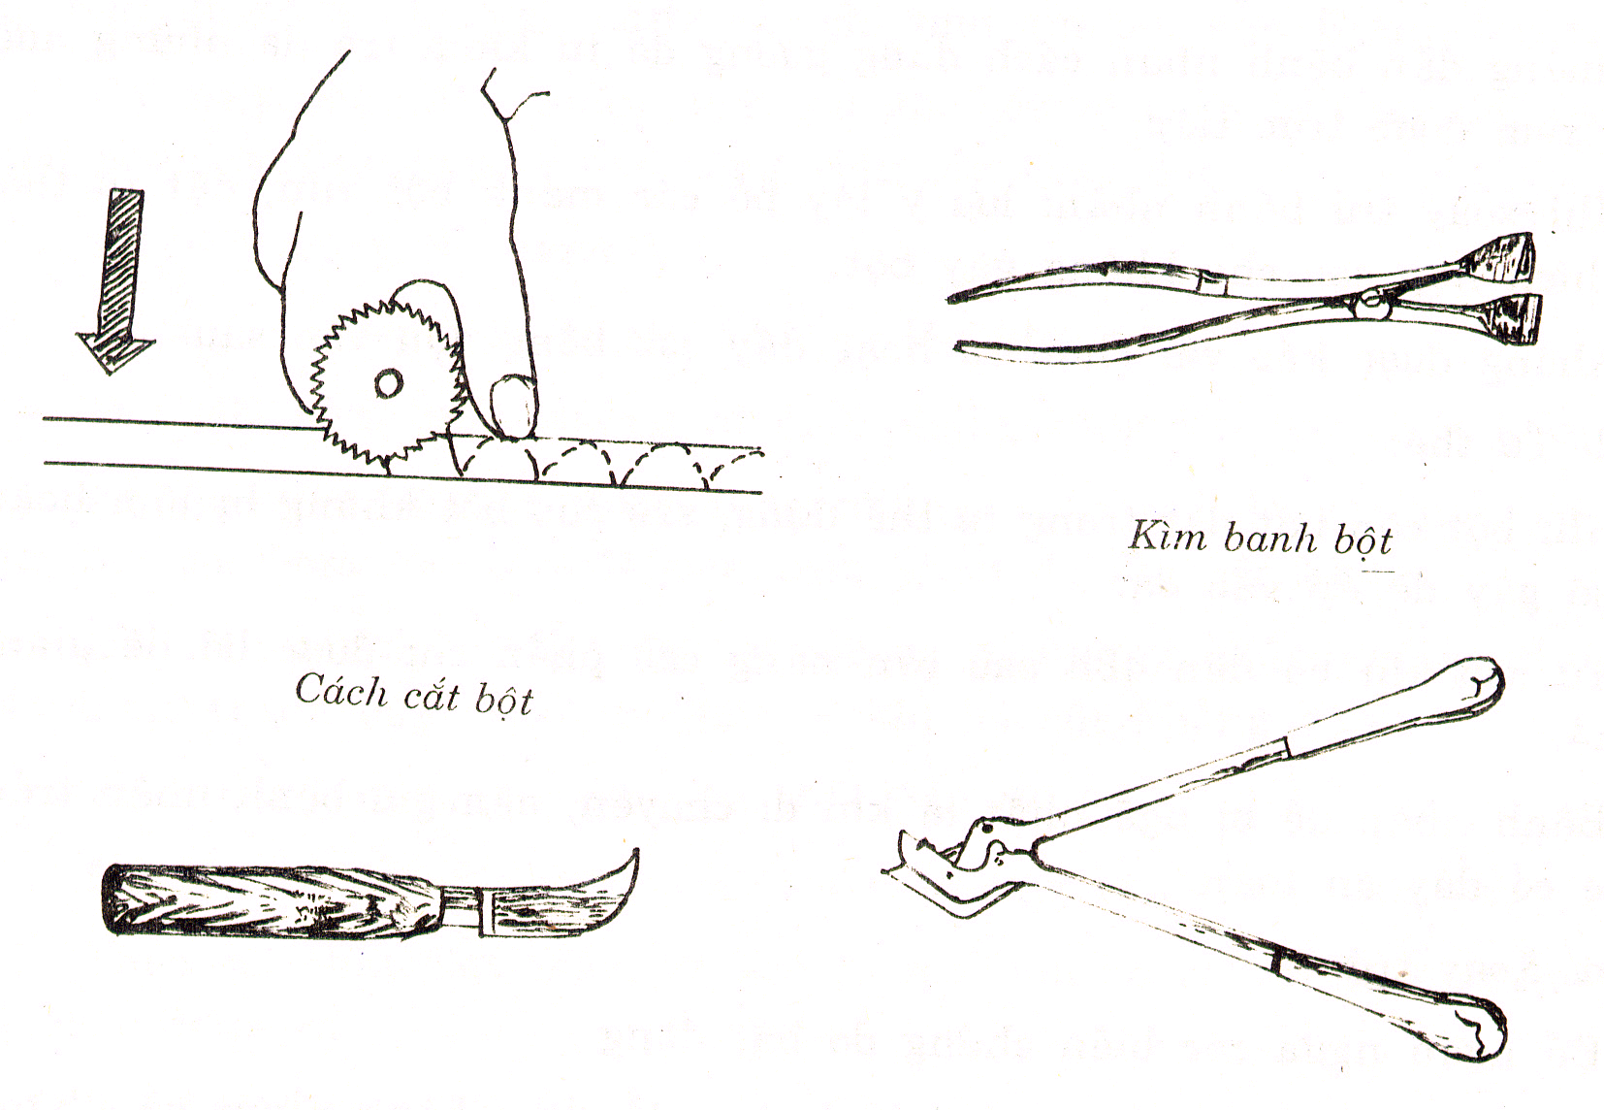
Kìm banh bột
Cách cắt bột
Dao cắt bột
Kéo cắt bột
Hình 1. Dụng cụ cắt bột

Slide 8
5.THEO DÕI VÀ CHĂM SÓC SAU BÓ BỘT
5.1. Nhận định tình trạng người bệnh
- Tại chỗ: Tổn thương do bó bột.
+ Lưu thông máu bị tổn thương: đau dữ dội, đồng thời đầu chi lạnh, xưng nề bầm tím, vận động giảm, mất cảm giác và ý thức về vị trí.
+ Tổn thương thần kinh: đau dai dẳng tăng dần, tê bại, liệt...
+ Nhiễm trùng do hoại tử tổ chức (da, cơ) vết thương phần mềm, gãy hở dịch thấm qua bột ngày một tăng, mùi hôi thối, người bệnh đau nhức.

Slide 9
- Tình trạng toàn thân:
+ Theo dõi chức năng sống: mạch-nhiệt độ-huyết áp-nhịp thở.
+ Xem da vùng bó bột và phần lân cận xung quanh có bị cọ sát tỳ nén không?
+ Phòng ngừa và phát hiện các biến chứng sau bó bột.
+ Tư thế xoay trở sau bó bột.
+ Hướng dẫn tập luyện sau bó bột.

Slide 10
5.2. Lập kế hoạch chăm sóc và theo dõi
- Trước khi bó bột: người bệnh không mổ, người bệnh mổ.
- Sau khi bó bột: Người bệnh có vết thương, người bệnh không có vết thương.
- Sau khi tháo bột.

Slide 11
5.3. Thực hiện kế hoạch chăm sóc, theo dõi
- Địa điểm:
+ Phải có phòng riêng để bó bột, có khi bó ở nhà mổ, phòng tiểu phẫu.
+ Trang bị trong phòng: bàn kéo nắn chỉnh hình, X quang tại chỗ, bàn làm bột, tủ đựng dụng cụ.
- Người bệnh:
+ Giải thích mục tiêu bó bột. Khám toàn diện, phát hiện những bệnh ảnh hưởng đến bó bột như mảng mục, cứng khớp cũ, bại liệt, hen phế quản ...
+ Làm vệ sinh vùng bó bột: cạo lông, lau rửa sạch sẽ bằng nước. Thay băng vết thương (nếu có) trải một lớp gạc mỏng lên vết thương.
+ Nếu người bệnh phải gây mê phải dặn nhịn ăn, uống trước 6 giờ.
+ Đặt người bệnh ở tư thế thích hợp.
- Dụng cụ: Hộp thay băng nếu cần. Kìm, kéo, dao dụng cụ để cắt bột. Khay dụng cụ gây tê, gây mê. Vật liệu để bó bột: bột bó, bông mỡ, dây vải, bút chì...

Slide 12
5.3.2. Sau khi bó bột: chuẩn bị giường và các dụng cụ cần thiết như độn nót gối, nâng cao chi...
- Khi bột chưa khô:
+ Không được che phủ làm bột lâu khô. Mùa rét, bột ẩm phải dùng lò sưởi sấy cho bột mau khô để người bệnh khỏi bị lạnh.
+ Không được vận chuyển khi bột còn ướt, vì vận chuyển có thể làm bột gãy hoặc các ngón tay tỳ vào bột tạo thành chỗ lõm bột gây đè ép trên phần da khi bột khô.
+ Rạch dọc bột khi gãy xương đến sớm còn phù nề nhiều. Mở cửa sổ khi có vết thương cần chăm sóc, theo dõi.
+ Cắt sửa mép bột, hạn chế các phần không cần thiết bất động như: hõm nách, nếp bẹn, mu bàn chân, gan bàn tay.
+ Lau sạch các đầu chi bó bột, xoa dầu và xoa bóp mỗi ngày, tốt nhất là dùng cồn.
+ Đối với người bệnh gây mê để nắn bó bột phải đợi người bệnh tỉnh mới cho về phòng bệnh.

Slide 13
- Khi bột khô:
+ Phải dặn người bệnh giữ bột sạch sẽ, nếu thấy chặt gây đau phải đưa vào viện ngay hoặc báo cho thầy thuốc biết.
+ Tất cả các trường hợp bó bột phải được kiểm tra vào ngày hôm sau (24 giờ đầu): bột có khô không? Phải xem màu sắc, trắng trong, gõ nghe thanh và gọn là bột khô.
Cố định tốt: bột không bị gãy, không chèn ép.

Slide 14
Nếu chặt quá: người bệnh đau nhức không chịu được, mạch giảm hoặc mất, đầu chi tím nhợt, lạnh và phù nề; Giảm hoặc mất cảm giác và vận động. Nếu có các triệu chứng trên phải nới bột ngay, kê cao chi.

Slide 15
+ Những trường hợp mới gãy xương phải kiểm tra bằng X quang chụp qua bột. Nếu tốt mới cho về, chưa tốt phải nắn bó lại.
+ Sau một tuần kiểm tra lần hai: bột rạch dọc lỏng quá phải thay bột. Nếu không lỏng quá ta bó tròn luôn, cho người bệnh về hẹn một tháng sau đến khám lại hoặc tháo bột.
+ Bột khô cố định tốt phải hướng dẫn người bệnh tập lên gân trong bột, vận động các khớp còn lại của chi tránh teo cơ cứng khớp.
+ Chăm sóc vệ sinh người bệnh: tắm rửa, lau mình hàng ngày nhất là sau khi đại tiểu tiện. Không dùng que chọc vào da làm xước da trong bột gây nhiễm trùng.

Slide 16
Thường xuyên quan sát vùng da nơi các mép bột tỳ ép như: vùng gáy, khuỷu, gai chậu phát hiện sự cọ sát, phù nề, đổi màu da hoặc loét.
Cần xoa bóp bằng cồn và thoa phấn rôm. Hướng dẫn người bệnh cách theo dõi da tránh làm tổn thương da (dùng gương để theo dõi vùng da không xem trực tiếp được).

Slide 17
+ Người bệnh ăn chế độ bồi dưỡng, nâng cao thể trạng, chú ý ăn uống tránh táo bón, sỏi tiết niệu.
+ Không được tự động tháo bột, nếu bột bẩn mùi hôi thối (vết thương thấm dịch vào bột) phải đến bệnh viện để sửa bột, thay băng vết thương.

Slide 18
5.3.3. Sau khi tháo bột
- Phải kiểm tra đã đủ thời gian bất động chưa, các dấu hiệu lâm sàng có tốt không?
- Khi tháo bột phải kiểm tra trên lâm sàng, X quang. Nếu có vết thương phải thay băng. Nếu tốt cho người bệnh về, can xương chưa vững phải bó bột bất động tiếp.
- Sau khi tháo bột phải cho người bệnh ngâm chi vào nước muối ấm và tập vận động chủ động 3lần/ngày, mỗi lần từ 10-15 phút trong 5-7 ngày.
Nếu chi dưới phải băng chun từ bàn chân tới gối sau tháo bột.
- Hướng dẫn người bệnh tập luyện dần phục hồi chức năng tránh quá sức tránh ngã.

Slide 19
5.4. Đánh giá
- Người bệnh được theo dõi, phòng ngừa các tai biến do bó bột.
- Người bệnh được an toàn trong khi bó bột và sau khi tháo bột.
- Người bệnh tin tưởng hợp tác trong quá trình điều trị và chăm sóc.
6. GIÁO DỤC SỨC KHOẺ:
- Vệ sinh khi mang bột.
- Hướng dẫn tập luyện: tránh teo cơ, cứng khớp, ngăn ngừa loãng xương, rối loạn dinh dưỡng.
- Người bệnh biết tự kiểm tra, phát hiện tai biến trong thời gian mang bột.

